Slide 1
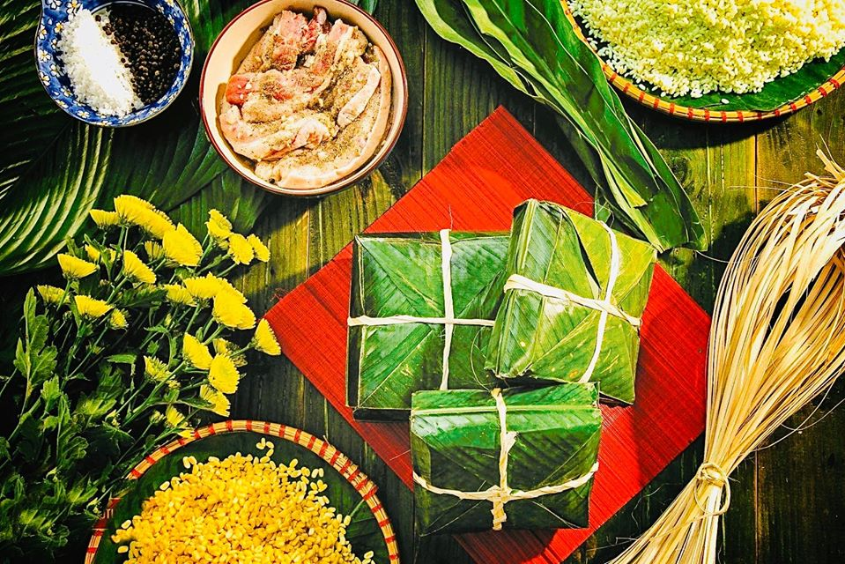
Là món ăn không thể thiếu trong ngày tết
Làm bằng gạo nếp
Có hình vuông
Đây là gì?

Slide 2
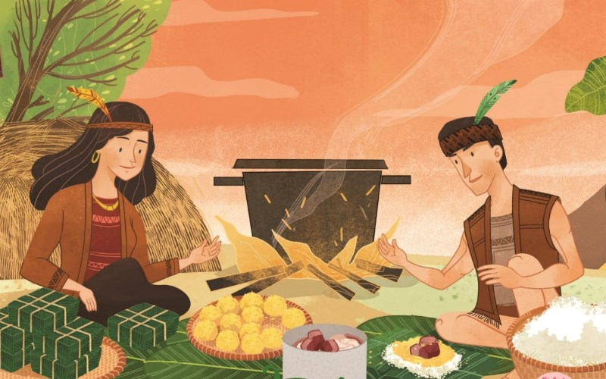
TIẾT 10 Đọc mở rộng theo thể loại:
BÁNH CHƯNG, BÁNH GIẦY

Slide 3
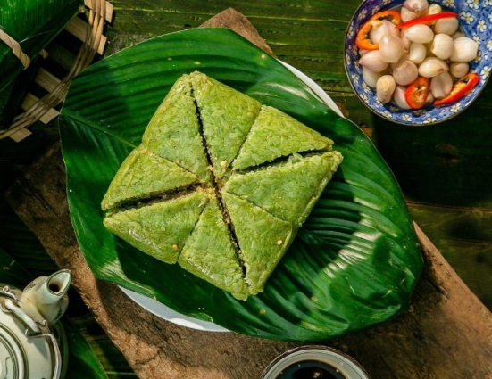
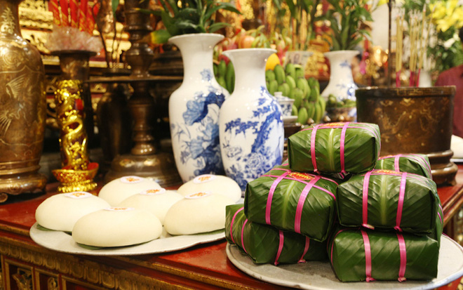
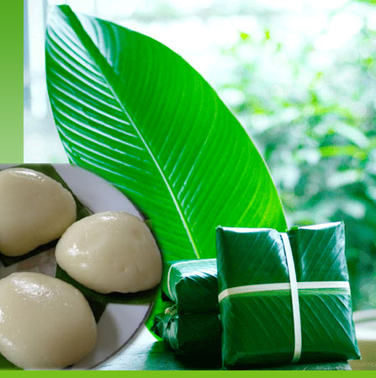
Một số hình ảnh về
bánh chưng, bánh giày
Mỗi khi tết đến xuân về, nhân dân ta, con cháu của vua Hùng từ miền ngược đến miền xuôi, vùng rừng núi cũng như vùng biển lại nô nức, hồ hởi chở lá dong, xay đỗ, giã gạo để gói bánh chưng. Để nhớ về truyền thống

Slide 4
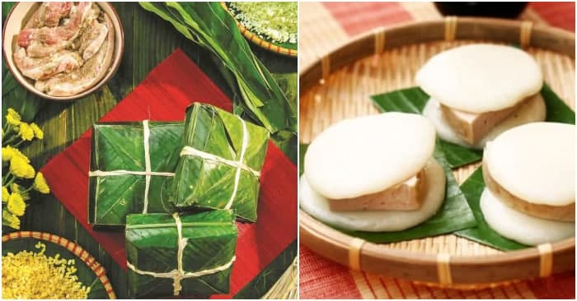

Slide 6
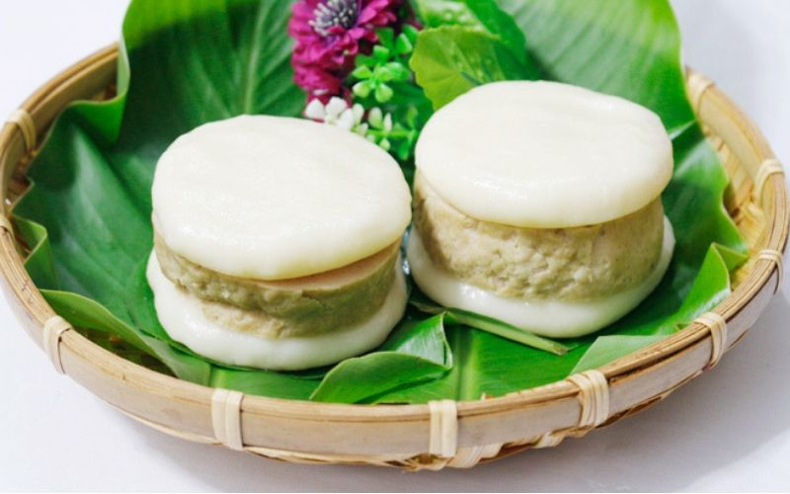

Slide 7
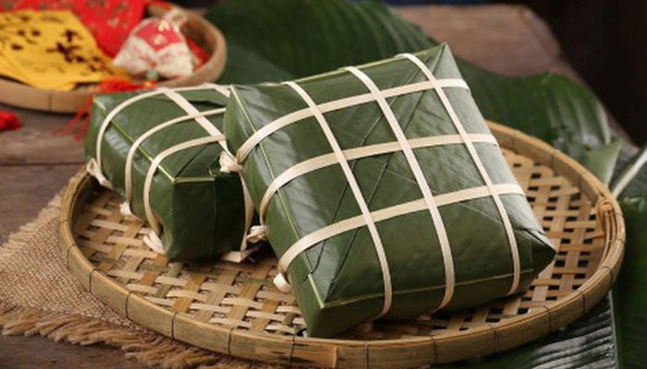

Slide 8
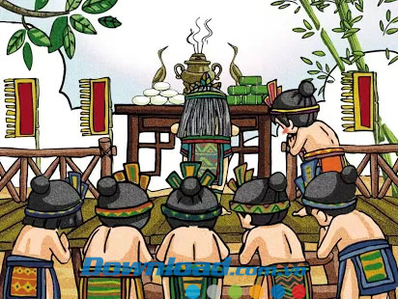
- Nhân lúc về già, vua Hùng Vương thứ 7 trong ngày lễ Tiên vương có ý định chọn người nối ngôi.

Slide 9
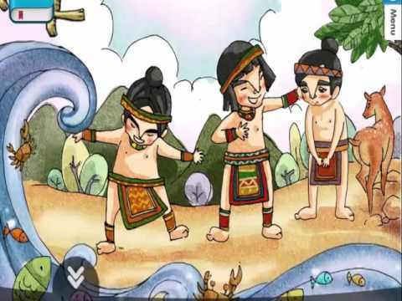
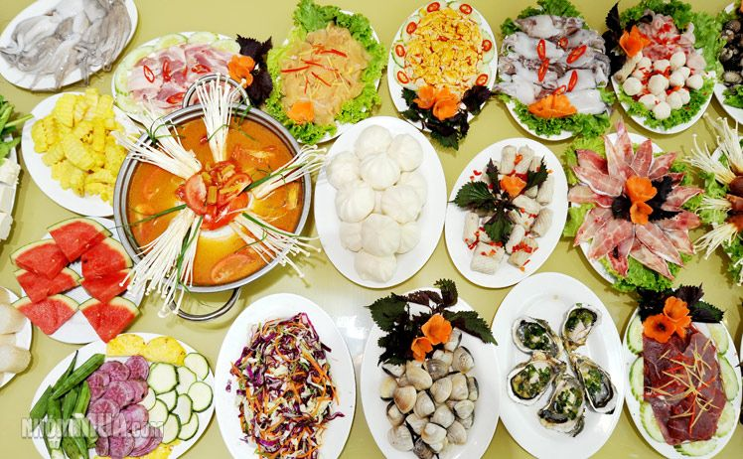
- Các lang cố ý làm vừa lòng vua bằng những mâm cỗ thật đầy, thật hậu.

Slide 10
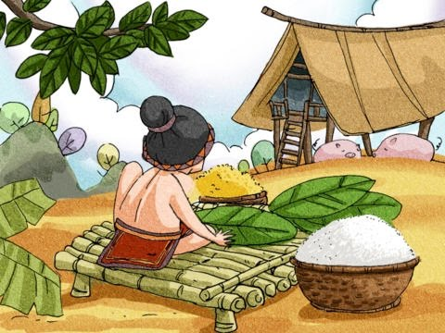
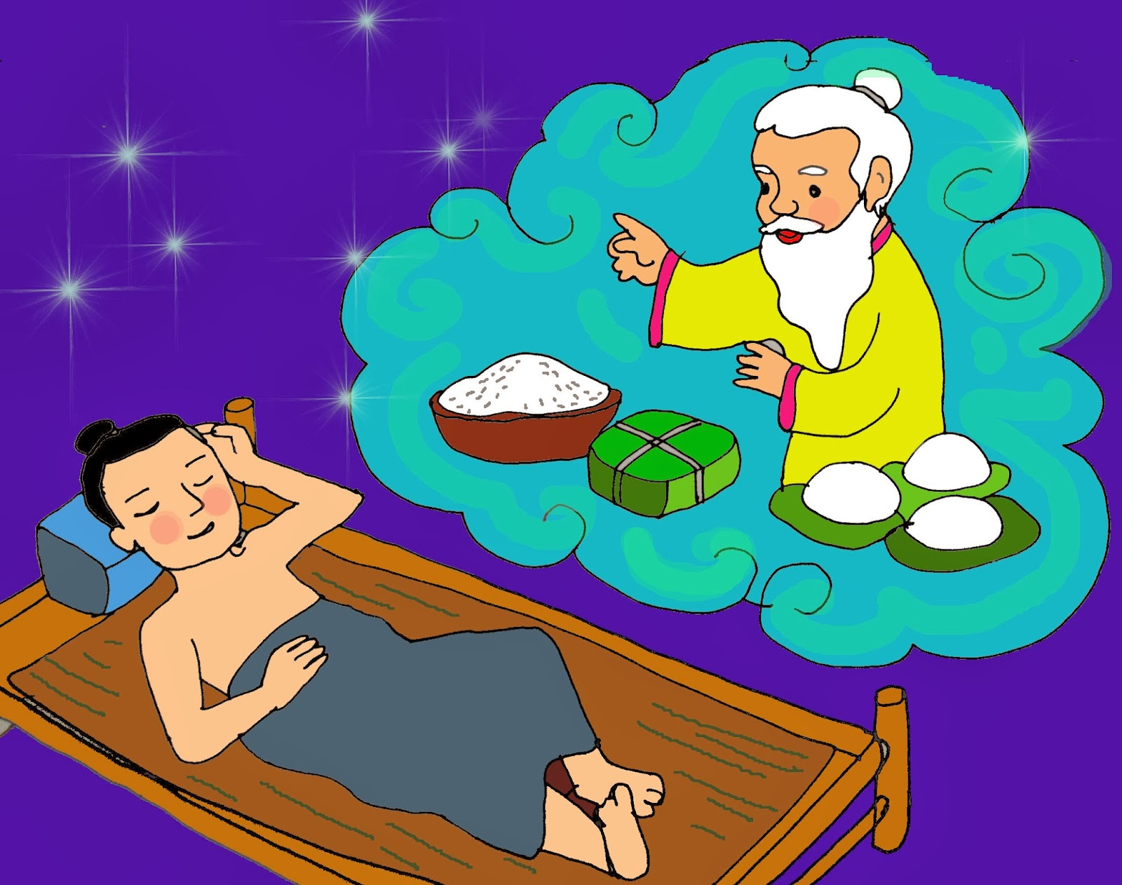
- Riêng Lang Liêu được thần mách bảo dùng hai loại bánh dâng lễ Tiên Vương.

Slide 11
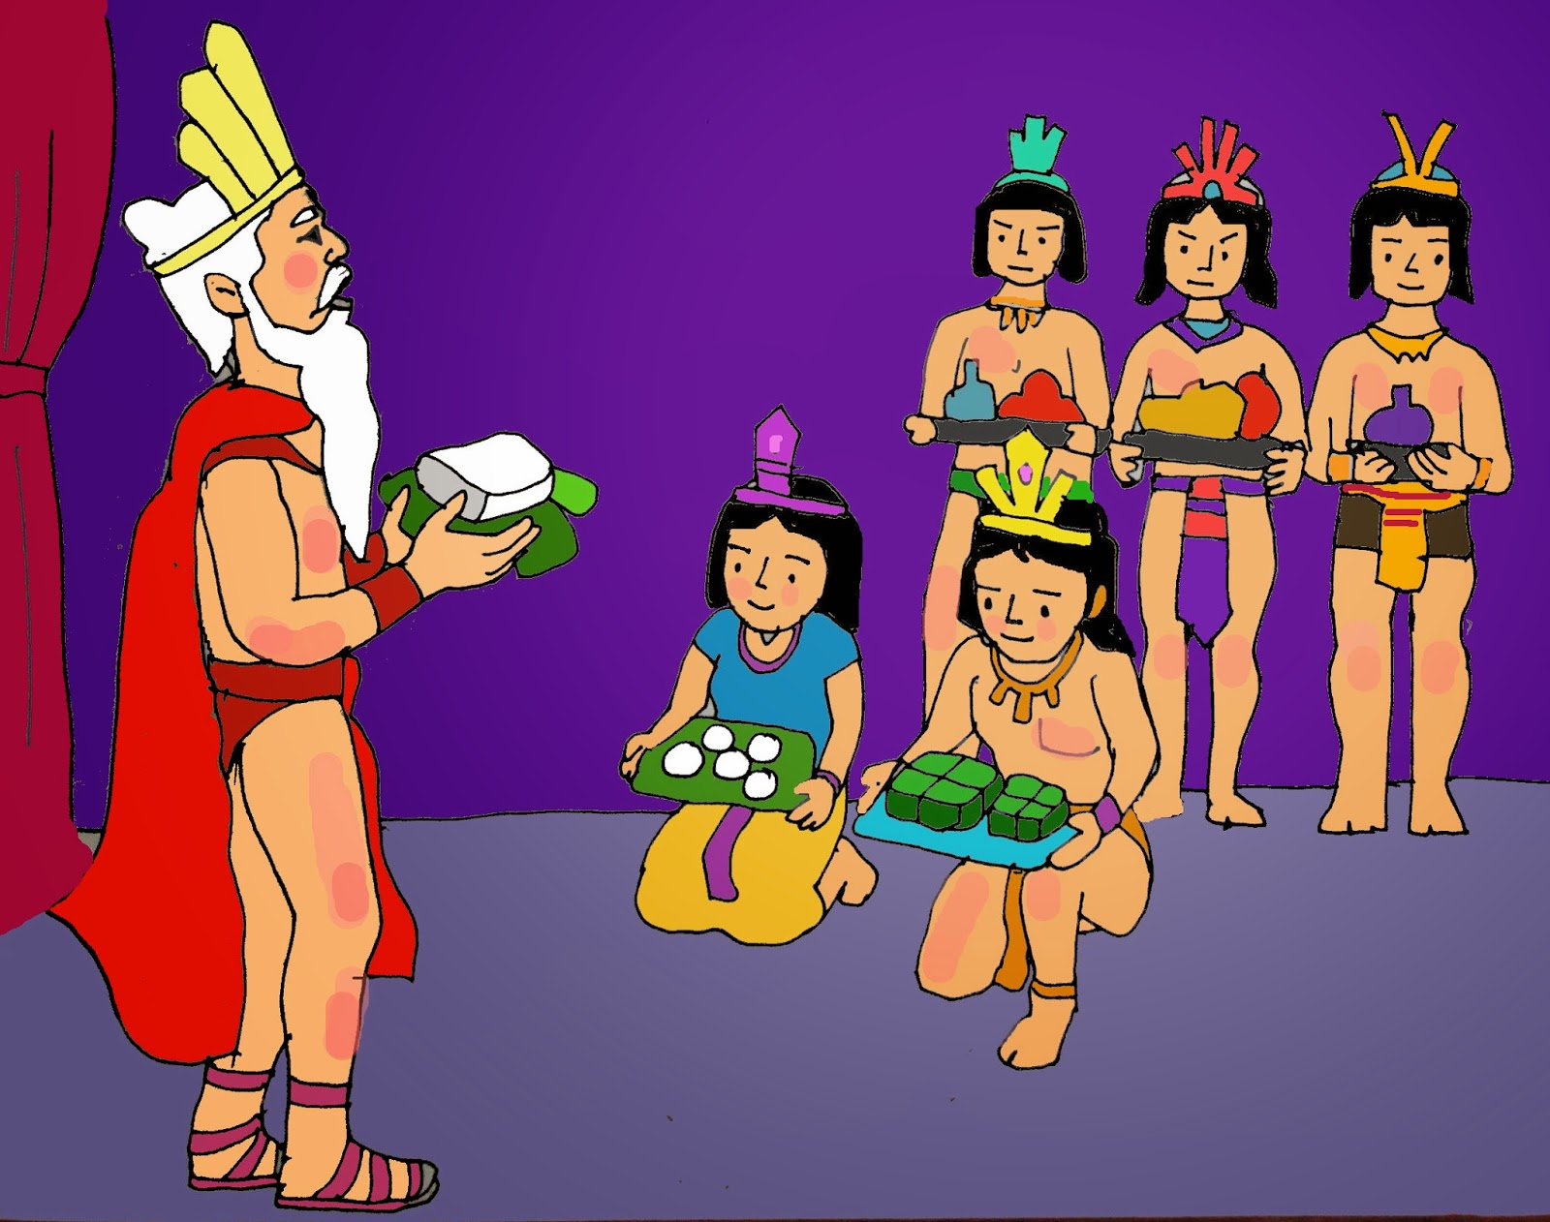
- Vua Hùng chọn bánh để lễ Tiên Vương và tế trời đất, nhường ngôi báu cho chàng.

Slide 12
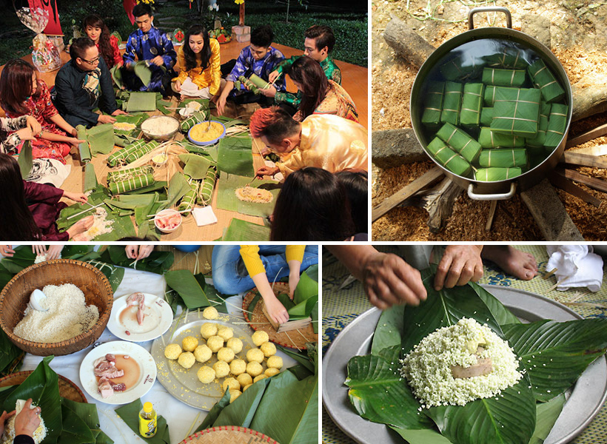
- Từ đời Vua Hùng thứ 7, nước ta có tục lệ làm bánh chưng, bánh giày trong các dịp lễ tết.

Slide 13
I. TÌM HIỂU CHUNG 1. Thể loại: Truyền thuyết
2. Phương thức biểu đạt chính: tự sự
3. Đọc và tìm hiểu chú thích
4. Tóm tắt:

Slide 14
*Bố cục: 3 phần
P1: Từ đầu -> chứng giám: Vua Hùng chọn người nối ngôi.
P2: Tiếp -> hình tròn: Cuộc đua tài dâng lễ vật giữa các lang.
P3: Còn lại: Kết quả cuộc thi tài.

Slide 15
II. ĐỌC HIỂU VĂN BẢN:
1. Đặc điểm cốt truyện truyền thuyết qua truyện Bánh chưng, bánh giầy.

Slide 16
:
1. Vua Hùng chọn người nối ngôi.
- Hoàn cảnh:
+ Giặc ngoài đã dẹp yên.
+ Vua muốn nhân dân được no ấm.
+ Nhà vua đã già.
phải nối được chí vua, không nhất thiết là con trưởng.
- Ý định:

Slide 17
- Thời điểm:
nhân ngày lễ Tiên Vương
- Cách thức:
Dâng lễ vật cúng Tiên Vương.
=> Vua Hùng Vương thứ 7 chú trọng, đề cao tài trí của các con cho dù đó là con thứ.

Slide 18
2. Lang Liêu được thần giúp đỡ
Lang Liêu là người duy nhất hiểu được ý thần: chế biến món ăn từ những nguyên liệu đời thường, gần gũi
Nhân dân rất quý trọng cái nuôi sống mình, cái mình làm ra được
Ý nghĩa bánh chưng, bánh giầy:
Hai thứ bánh mang nhiều ý nghĩa:
Ý nghĩa thực tế: quý hạt gạo, trọng nghề nông (là nghề gốc của đất nước làm cho ND được no ấm)
Ý nghĩa sâu xa: đề cao phong tục thờ kính Trời, Đất, và tổ tiên của nhân dân

Slide 19
3.Lang Liêu được chọn nối ngôi
+ Hai thứ bánh của Lang Liêu tuy đạm bạc nhưng có ý nghĩa sâu xa.
+ Vua cha truyền ngôi cho Lang Liêu
+ Mong muốn về một vị vua anh minh, yêu dân, lấy dân làm gốc.

Slide 20
Đặc điểm | Chi tiết biểu hiện
a. Thường xoay quanh công trạng, kì tích của nhân vật mà cộng đồng truyền tụng, tôn thờ
b. Thường sử dụng yếu tố kì ảo nhằm thể hiện tài năng, sức mạnh khác thường của nhân vật
c. Cuối truyện thường gợi nhắc các dấu tích xưa còn lưu lại đến "ngày nay"

Slide 21
Đặc điểm | Chi tiết biểu hiện
a. Thường xoay quanh công trạng, kì tích của nhân vật mà cộng đồng truyền tụng, tôn thờ
Lang Liêu làm ra bánh chưng, bánh giầy (nguyên liệu lấy từ nông sản do nhân dân làm ra) được Vua cha lựa chọn dâng lên lễ Tiên Vương.

Slide 22
Đặc điểm | Chi tiết biểu hiện
b. Thường sử dụng yếu tố kì ảo nhằm thể hiện tài năng, sức mạnh khác thường của nhân vật
- Lang Liêu nằm mộng được thần mách bảo những nguyên liệu làm bánh.

Slide 23
Đặc điểm | Chi tiết biểu hiện
c. Cuối truyện thường gợi nhắc các dấu tích xưa còn lưu lại đến “ ngày nay”.
- Hàng năm, cứ vào dịp tết Nguyên đán nhân dân ta có tục làm bánh chưng, bánh giầy để dâng cúng Trời Đất và tổ tiên.

Slide 24
II. ĐỌC HIỂU VĂN BẢN:
2.Đặc điểm nhân vật truyền thuyết qua truyện Bánh chưng, bánh giầy.

Slide 25
Đặc điểm | Chi tiết biểu hiện
a. Thường có những đặc điểm khác lạ về tài năng, lai lịch, phẩm chất.
b. Thường gắn với sự kiện lịch sử và có công lớn với cộng đồng.
c. Được cộng đồng truyền tụng, tôn thờ.

Slide 26
Đặc điểm | Chi tiết biểu hiện
a. Thường có những đặc điểm khác lạ về tài năng, lai lịch, phẩm chất.
- Lang Liêu mồ côi mẹ, là chàng trai hiền hậu, chăm chỉ, rất mực hiếu thảo.

Slide 27
Đặc điểm | Chi tiết biểu hiện
b. Thường gắn với sự kiện lịch sử và có công lớn với cộng đồng.
Gắn với sự kiện: vua Hùng thứ sáu khi về già, muốn tìm người thật xứng đáng để truyền ngôi. Lang Liêu đã làm ra được hai thứ bánh giản dị mà ý nghĩa sâu sắc nên được truyền ngôi

Slide 28
Đặc điểm | Chi tiết biểu hiện
c. Được cộng đồng truyền tụng, tôn thờ.
Từ đó, người dân nước ta chăm nghề trồng trọt, chăn nuôi và mỗi khi tết đến, nhà nhà làm bánh chưng, bánh giầy để dâng cúng Trời đất và tổ tiên

Slide 29
II.TỔNG KẾT:
1.Nội dung:
- Giải thích nguồn gốc bánh chưng, bánh giày.
- Đề cao lao động, nghề nông.
- Thể hiện sự thờ kính Trời, Đất, tổ tiên của nhân dân ta.
Ước mơ vua sáng tôi hiền đất nước ấm no.
Giữ gìn truyền thống, đậm đà bản sắc dân tộc.

Slide 30
2. Nghệ thuật
- Chi tiết tưởng tượng, kì ảo.
- Mô - típ quen thuộc của truyện dân gian (người bất hạnh thường được thần giúp đỡ.)

